Slide 1
ХӨРӨГ НАЙРУУЛЛЫН УТГА БҮТЦИЙГ ЗАДЛАН ШИНЖЛЭХ
УЛААНБААТАР ХОТ
2018 ОН

Slide 2
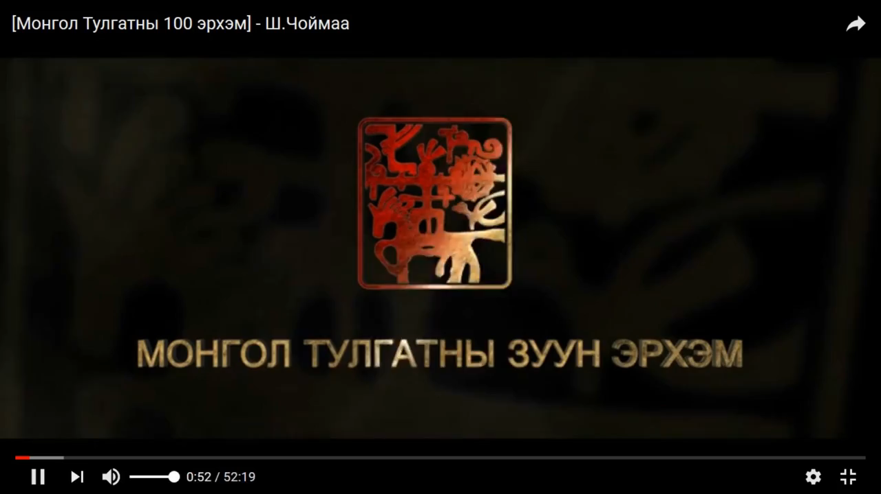

Slide 3
Ш.Цэрэнпил ХЭНЭЭТ
Хэнээт л гэмээр юм даа – гэж Доржийн Эрдэмбилэг хариулсан гэдэг. “Монголын нууц товчоо”-г цээжээр мэддэгийг юу гэж үзвэл болох вэ? гэж телевизийн сурвалжлагчийг асуухад тэр дээрх хариултыг өгчээ.
- Хэнээ гэнээ? Энэ чинь ямар утгатай үг вэ? гэж орос сургууль дамжсан залууг дахин лавлахад:
- Яах вэ дээ, Аминд ашиг багатай , амжиргаанд тус багатай юмыг хэтэрхий донтож сонирхохыг хэлж байгаа юм гэжээ. Ингэж хэлэх үндсийг түүний номтой холбогдсон намтар бий болгосон байж.
Наяд оны дундуур манайд японы телевизор анх зарагдсан. Түүнээс авч тавихаар мань хүн зургаан мянган төгрөг өвөртлөн гарчээ. Авгай хүүхэд нь догдолсоор үлдэж. Өөрийнхөө машинаар сүнгэнүүлэн одсон түүнийг төдөлгүй телевиз тэвэрсээр ороод ирнэ гэж тэд хүлээсээр байв. Орой болсон хойно хашир шуудайтай юм үүрсээр уухилан орж ирж. Шуудайнаас “Дэлхийн уран зохиолын түүвэр” гэсэн орос номнууд асгарчээ. Хүүхдүүд учиргүй гомдож урвайцгаав. Авгай шатаж гарчээ.
- Хэнээтэй амьтан! Хэнээт! Ном шагайснаар чиний гийгүүлсэн чинь алив гэжээ. Тэр оройноос хойш хөндий хөхөлзүүр хэдэн хоног өнгөрсөн байна. Энэ хугацаанд нөгөө хорин ботийг Эрдэмбилэг уншиж амжив. Тэгээд өнгөт зурагт авахын эрхэнд ботиудаа нэг номын санд буцаж худалдсан аж. Анзаарсан хүнд бол телевизтэй болсон орой тэднийх ер бусын байж. Гурван хүүгийн нүд өнгөт дэлгэцнээс огт салсангүй. Ээж нь гойд амттай хоол хийсэн авч түүнээс идэх сонирхол тэдэнд байсангүй. Унтах ороо засаж байсан авгайн царайд туяа татаж, нүд гялалзаж байсныг аргагүй эрхэнд зарсан номны хойноос санааширсан нөхөр нь анзаараагүй гэдэг.

Slide 4
Нэгэн удаа тэр эрүүлжүүлэхэд баригджээ. Товхийсэн хоёр цагдаа мань хүнийг газарт хүргэлгүй шахам хөтөлсөөр эрүүлжүүлэхийн хаалгаар түлхчихэв. Өнхөрч унахад нь халааснаас нь “Монгол роман” сэтгүүл унав. Энэ сэтгүүл л түүнийг энд авчиржээ. Л.Түдэв “Хувьсгал танаа өчье” романыг уншаад түүнд жигтэйхэн гуниг хорсол үлджээ. Тодорхой чиглэлгүй тэр жигшил зэвүүцэл архины халуунд хөөрөгдүүлэн дэлбэ үсэрсэн аж. Гудамжаар явсан цагдааг тэр:
- Аа! Муусайн ногоон малгайтнууд! Тар нар юугаа шиншилж яваа юм бэ? Өнөөдөр 1930 хэдэн он биш шүү гэж хашхирчээ. Ингээд уйлсан дуулсан, гуньсан хэдэн согтуутай хамт хонохоор болов. Дэмий л нэг гэрэлтэй булан бараадан нөгөө сэтгүүлээ унших аядан суув. Түүнийг харсан нэг согтуу санжигнан ирж:
- Энэ муу эрүүлжүүлэхэд ном уншаад байхдаа яадаг юм бэ? Чи хэнээтэй амьтан байх. Би энд олон ирсэн. Чам шиг солиотой амьтан үзээгүй. Гэх мэтээр тултираатав. Энэ номонд алдарт гавьяат дуучин Магсар хурцын Дугаржавыг хэлмэгдүүлсэн тухай Түдэв гуай бичсэн юм гэвэл согтуу эс ойлгон, манарч гөлөрсөн нүдээр онож алдан харсаар унтаад өгчээ.
Эрүүлжүүлэхэд орсон нь гэр бүлийхнийг ихэд цочирдуулав. Ээж нь Баянхошуунаас машинаар давхин ирж:
- За Эрдэмбилэг минь! Чи тэнэг хүн шүү! Одоо зөнөг залгах нь гэж загнажээ. Эмэгтэй дүү нар нь энэ явдал гэр бүлийхнийг шившигт хутгасан хэрэг гэ үзсэн байна. Ламд үзүүлж, Ганданд ном уншуулж, түүнийг шалдлан хамаг юмыг нь арц хүжээр ариулжээ. Гэвч номтой холбогдсон түүний паян үүгээр дуусаагүй.

Slide 5
Тэр зарим номыг хөөрөн шүтдэг шигээ зарим номноос ой нь гутаж уур шар нь гозойдог аж. Хайхрамжгүй бичсэн, уран сайхан муутай, мэдлэг соёл шингээгүй номыг тэр үзэн яддаг. Номын дэлгүүр хэсдэг хэзээний зангаар тэр номын хоёрдугаар дэлгүүрээр оржээ. Дэд доктор цолтой, бузгай нэрд гарсан нэг зохиогчийн шинэ ном түүнд өртлөө. Эхнээс нь хоёр хуудас гүйлгэн харав. Номын олхиогүй сул үг өгүүлбэрүүд, ядмаг дүрслэл нь түүнийг доромжлох мэт санагдав. Ердөө л өөдөөс нь угаадас цацчих шиг болж.
- Энэ ном танайд хэд ирсэн бэ?
- 300 орчим
- Аль хэр гүйж байна?
- Ирээд хагас сар болсон. Арваад нь л борлоод байна.
Тэгвэл үлдсэнийг нь би авъя. Ингээд 3000 төгрөг тоолж өгөн тоосонд дарагдсан хэдэн боодол ном машиныхаа ард шидчихээд төмөр замын халуун усны зуухан дээр давхин ирж. Муу ном яаж үнс чандар болдгийг тэр удтал ажигласан байна. “Эрдэмбилэг баахан шинэ ном нууцаар шатаасан” гэсэн яриа таржээ. Намын хорооны үзэл суртлын хэлтэс түүний мөрөөр мөшгиж, гэр орныхон нь сандарч тэвдсэн байна. Харин нэг дүү нь:
- Ах хуучин ном цаасаа шатаасан гэж хэлж байж сая нэг яриа хэлнээс мултарчээ. Ер нь тэгээд хагас жилийн цалингаараа ном худалдан авч шатаах тийм хэнээтэй амьтан байна гэж хэн үнэмших билээ.
- Манай хүнийг ном тэврээд суучихвал өөр ажилд хөдөлгөнө гэж гонж доо гэж Эрэдэмбилэгийн эхнэр хэлдэг гэнэ.

Slide 6
Эрдэмбилэг номонд хорхойтой төдийгүй гоц ой тогтоолттой хүн юм. “Монголын нууц товчоо”-г тэр а, б-гүй цээжилжээ. Цээжлэх ч гэж дээ. Сонирхож шимтэж уншсан нь түүний ой тоонд тогтож үлддэг байна. С.Эрдэнийн өгүүллэгүүд О.Дашбалбарын шүлэг, “Тунгалаг тамир” романы амттай эгзэгтэй хэсэг гээд манай уран зохиолын олон дээжис түүнд хоногшин хадаглагджээ.
“Монголын нууц товчоо”-ны 750 жилийн ой тэмдэглэх дуулиант ажлын үеэр телевизийн сурвалжлагч О.Жигмидготов Эрдэмбилэгийг анх олж сурвалжлан дэлгэцнээ гаргажээ. Мөн доктор Д.Цэрэнсодномтой хамт “Нууц товчоо”-оор хийсэн цуврал нэвтрүүлэгт тэр оролцосн байна.
Эрдэмбилэг дээд сургууль, техникумд олон жил техник механикийн хичээл заасан юм. Түүний хичээл гоц гойд цараатай хүрээтэй болдгийг шавь нар нь гайхдаг гэнэ. Энэ багшийн хичээлд сууж үзсэн төрийн соёрхолт бүжиг дэглээч Сэвжидийн Сүхбаатар:
- Манай соёлын гавьяат мэргэжилтнүүд Эрдэмбилэг багш шиг байсан ч болоосой гэж халагласан гэдэг. Соёлын гавьяат зүтгэлтэн, ТИС-ийн багш С.Ишбалжир өөрийн шавь нарын нэг Д.Эрдэмбилэгийг их мэдлэг, мэдээлэл дээр чөлөөтэй хөрвөж, тэр мэдлэг мэдээллийг хумьж нятруулах, дэлгэж тэлэх олон аргыг ашиглан хичээл заадаг онцгой чадвартай багш гэж үнэлэжээ.

Slide 7
Эрдэмбилэг өөртөө ихээхэн юм бичиж үлдээсэн хүн юм. “Техник механикийн хичээлийг түүх, гоо зүй, уран зохиолын баримтаар хачирлан мэдлэг гүйнгийрүүлэх арга”, “Өвгөн Марксын этгээд баримтууд”, Фолкнерийн хүүрнэлд шингэсэн дүрслэл” гэх мэт ном, өгүүлэл олныг бичжээ. Эдгээрийг төгс төгөлдөр бус, хэнээ хөдөлсөн үеийн орон гаран санаанууд гэж үздэг учир хэвлүүлэхгүй гэдэг байна. Монголын яруу найргийг тэр “Данзанравжаа шүлэг”, “Явуухулан шүлэг”, “Д.Пүрэвдорж шүлэг”, “Б.Лхагвасүрэн шүлэг” гэж хэлбэр аргаар нь хэдхэн хэсэгт хувааж түүнээ тайлбарлажээ. Сүүлийн 10 орчим жилийн Монголын шинэ найраглалыг “Лхагвасүрэн шүлэг” гэдэгтээ багтаасан байна. Нэгэн “хэнээтэй” уншигч зөвхөн өөртөө итгэж дургиж байгаад манай мэргэн зохиолчид яахан гомдов гэж.
О.Дашбалбар, З. Дорж нарыг уран бүтээлээсээ хөндийрч улс төр, ажил хэрэгт хутгалдсан гэж Эрдэмбилэг их харамсдаг байна. Харин ээж Цэен гуай нь:
-Чи битгий хувиа бод. Цаадуул чинь чамайг бодоход эрчүүл. Монголдоо бие сэтгэлээ зориулж яваа улс. Шүлэг зохиол бичиж чамайг зугаацуулах хүн олдоно гайгүй... гэж хэлдэг байна. Энэ мэт зөрөлдөөнд уран зохиолын багш мэргэжилтэй аав нь оролцдоггүй аж. Энэ хүн хүүхдүүдээ багаас нь номонд элэгтэй болгож, “Монголын нууц товчоо”-г шүтүүлсэн байна.
Ном хүнд яаж хүрдгийн зөвхөн ганц жишээ хэмээн дээрх баримтыг сийрүүлэв. Өнөө жил соёлын жил билээ.

Slide 8
Даалгавар – 1
Хөргийг цогцолбороор зааглан тэмдэглэж, гол санаа бүхий өгүүлбэрийг олоорой.
Эхийн гол санааг тодорхойлоорой.

Slide 9
Даалгавар – 2
Зохиогчийн цогцолбор тус бүрд дэвшүүлэн тавьсан асуудал юу байна вэ?
Эхийн сэдвийг тодорхойлоорой.

Slide 10
Зорилт:
Баримтыг уншиж ойлгох
Баримтыг задлан шинжилж,
нэгтгэн дүгнэх
Үзэл бодлоо илэрхийлэн ярих

Slide 11
Зорилго:
Баримтыг утга бүтцийг задлан шинжилж, дүгнэлт гаргана.

Slide 12
ХИЧЭЭЛД ИДЭВХТЭЙ ОРОЛЦСОН НИЙТ СУРАГЧДАДАА БАЯРЛАЛАА

